Slide 1
JAK VIDÍME NAŠI HISTORII MY
Za dob Přemyslovských knížat
4.třída

Slide 2
Jelikož nás vlastivěda velice baví a zajímá, chtěli jsme si vyzkoušet, co a jak se odehrálo za vlády Přemyslovských knížat.
Paní učitelka nás rozdělila do 3 skupin. Každá skupinka měla ztvárnit jedno období:
za dob Sv. Václava a Boleslava
za dob Oldřicha a Boženy
za dob Břetislava a Jitky
Pro věrohodnost jsme si přinesli a připravili spoustu převleků a rekvizit.

Slide 3
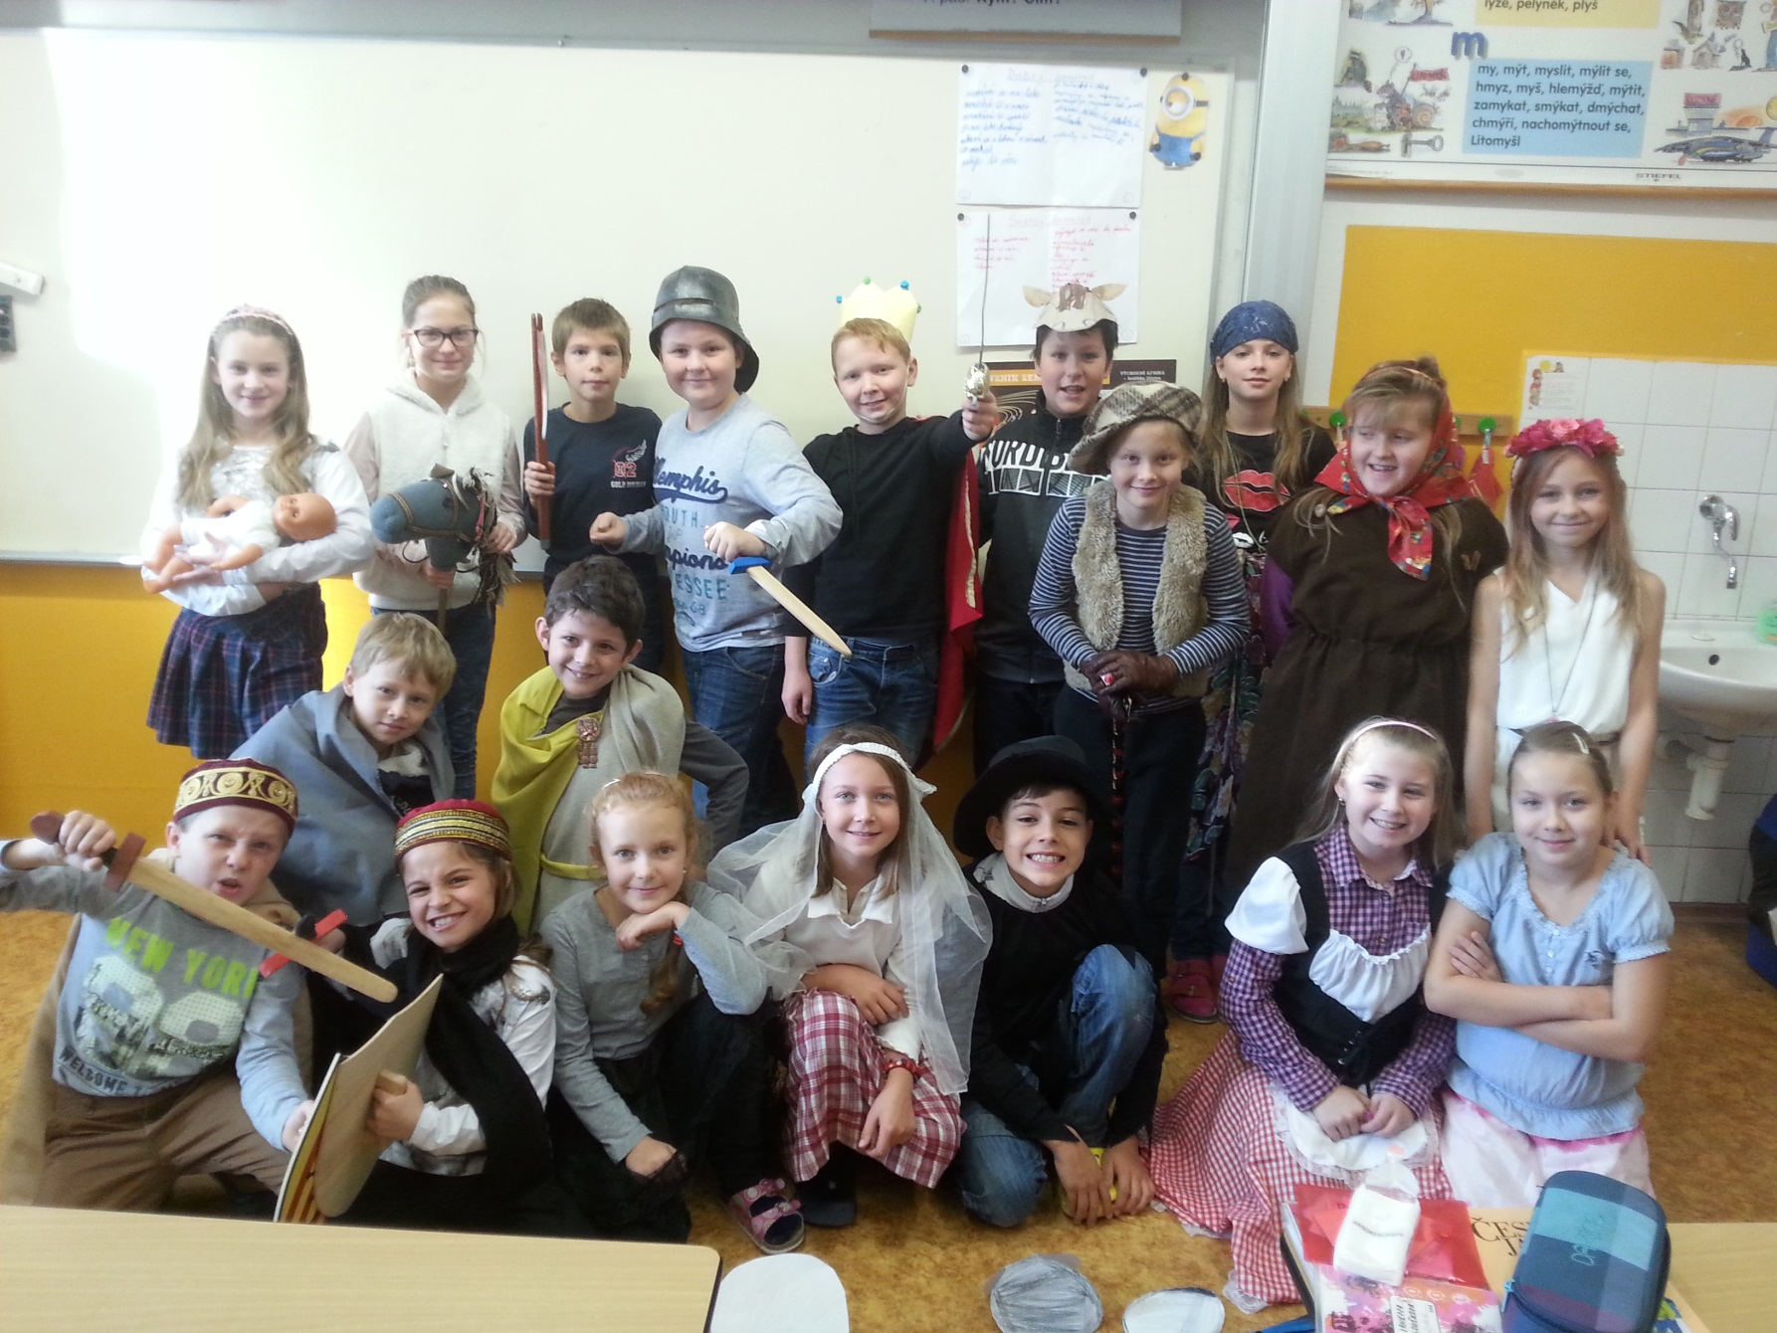
My jako herci…

Slide 4
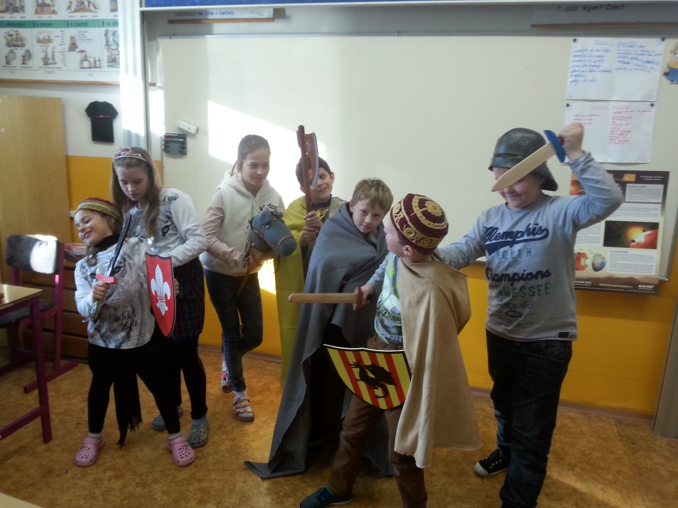
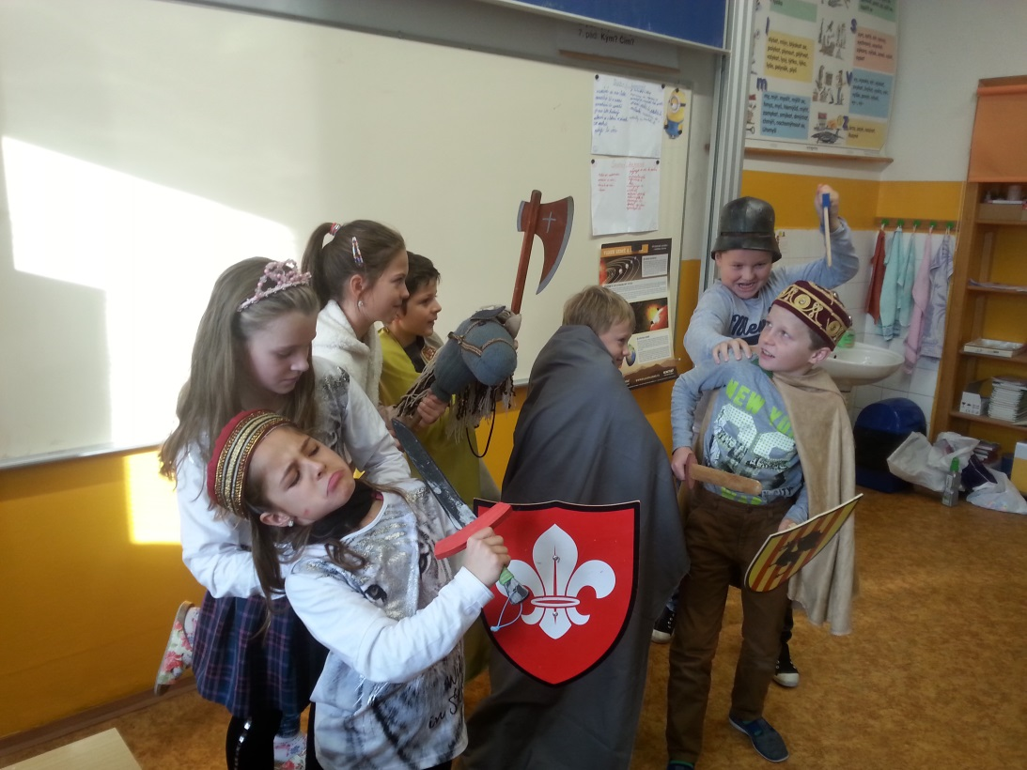
Svatý Václav a Boleslav

Slide 5
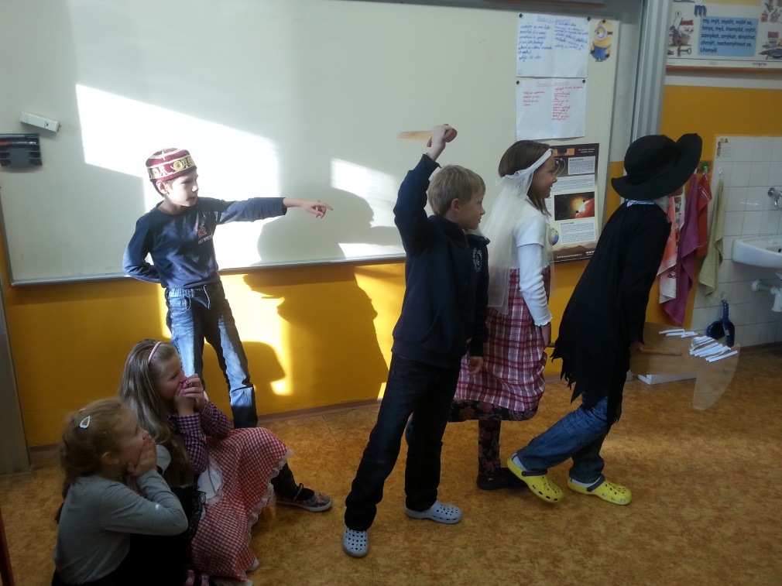
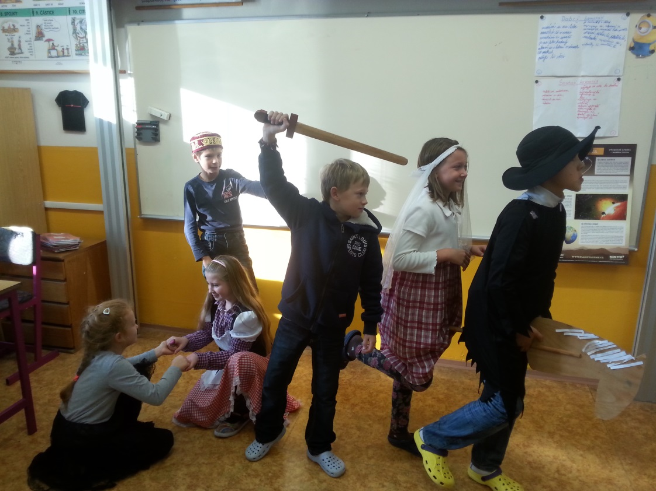
Břetislav a Jitka

Slide 6
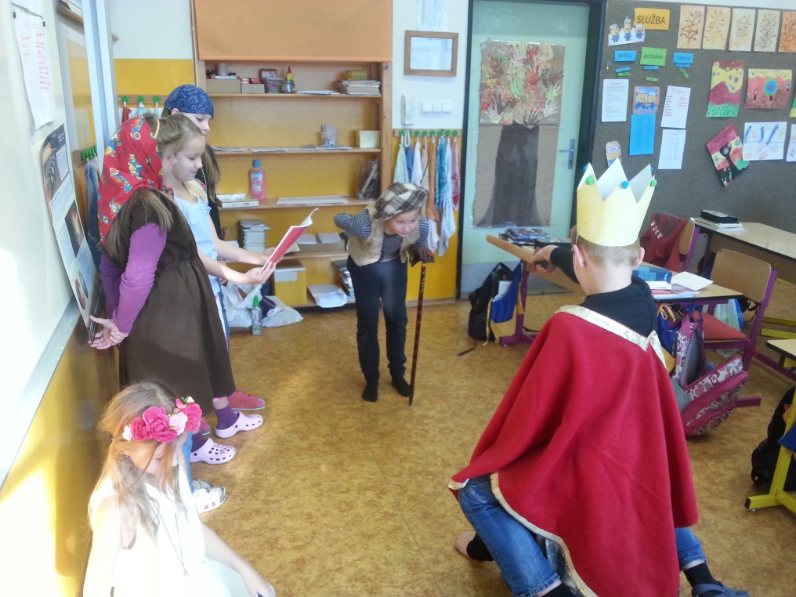
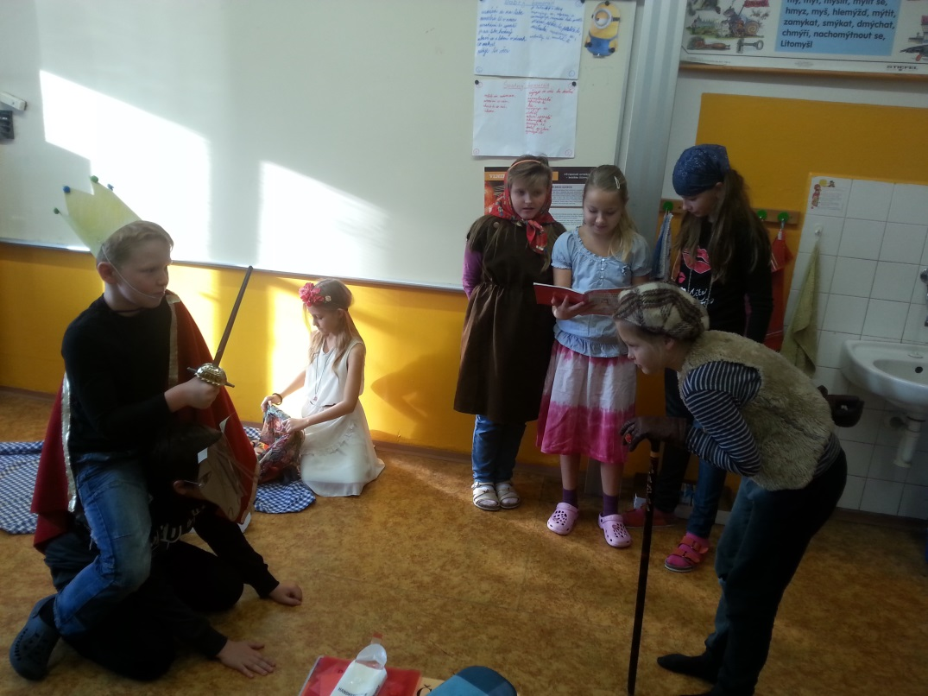
Oldřich a Božena

